Slide 1
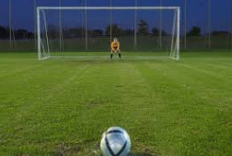
ENA ΠΡΟΒΛΗΜΑ ΣΤΗΝ ΑΡΧΗ ΔΙΑΤΗΡΗΣΗΣ ΤΗΣ ΕΝΕΡΓΕΙΑΣ ΤΟ ΠΕΝΑΛΤΥ!!!!!

Slide 2
Η ΟΛΗ ΙΣΤΟΡΙΑ!!!
Ένας ποδοσφαιριστής ετοιμάζεται να κτυπήσει πέναλτι. Η μάζα της μπάλας είναι m = 400 gr. Χτυπά την μπάλα με το πόδι του και η μπάλα αποκτά ταχύτητα 108 km / h.
O τερματοφύλακας είναι ακίνητος και η μπάλα φτάνει στην εστία του με κινητική ενέργεια 164 j .
Αγνοώντας αντιστάσεις αέρα και τριβές , γνωρίζοντας ότι το ύψος του δοκαριού από το έδαφος είναι 2,44 μέτρα και η επιτάχυνση της βαρύτητας είναι g = 10 m/s²
.
Να βρείτε αν η μπάλα μπήκε γκολ!

Slide 3
ΛΥΣΗ
ΑΡΧΙΚΑ:
Η μπάλα κατά την στιγμή της εκτόξευσης της από το κτύπημα του ποδιού του ποδοσφαιριστή απέκτησε κινητική ενέργεια ιση με:
K = ½ m υ² = ½ 0,4 30² = 0,2 900 = 180 j
Η δυναμική της ενέργεια επειδή βρίσκεται στο έδαφος είναι μηδέν
Άρα η συνολική της μηχανική ενέργεια είναι
E_{ARX} =K_{ARX} + U_{ARX} =180 + 0 = 180 J

Slide 4
ΣΤΗΝ ΕΣΤΙΑ
Φτάνοντας η μπάλα στην εστία του τερματοφύλακα έχει κινητική ενέργεια
K = ½ m υ² = 164 j
Έχει όμως και δυναμική ενέργεια!!
ΙΣΧΥΕΙ ΓΙΑ ΤΗΝ ΜΠΑΛΑ Η ΑΡΧΗ ΔΙΑΤΗΡΗΣΗΣ ΤΗΣ ΜΗΧΑΝΙΚΗΣ ΕΝΕΡΓΕΙΑΣ!!! (γιατί;;;)
Άρα E_{ARX} = E_{TEL} => K_{ARX} + U_{ARX} = K_{TEL} + U_{TEL}
=> 180 + 0 = 164 + U_{TEL}

Slide 5
Αρα : U_{TEL} = 16 j
U_{TEL} = m g h => 16 = 0,4 . 10 . h =>
16 = 4 . h => h = 4 m.
Τόσο είναι το ύψος της μπάλας
Το ύψος του δοκαριού είναι 2.4 μέτρα
Αρα η μπαλα καταληγει ……..

Slide 6
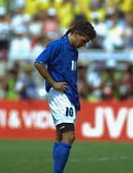
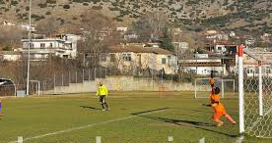
ΑΟΥΤ!!

